Slide 1


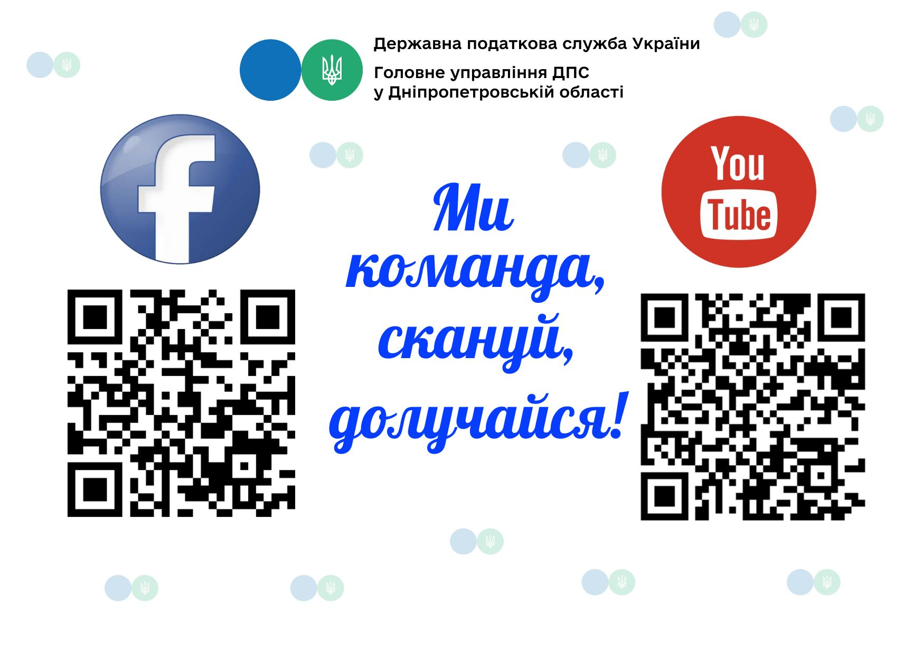
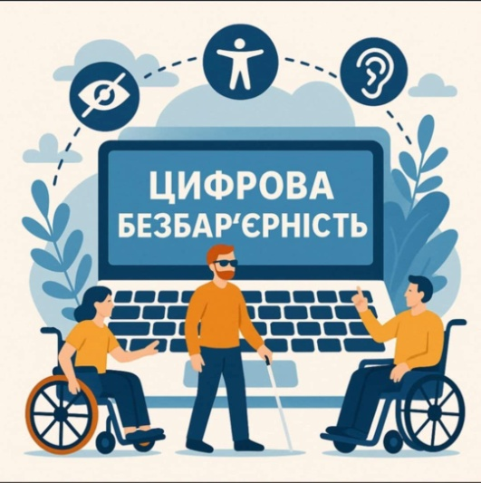



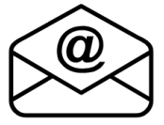
Будьте в курсі податкового законодавства: користуйтеся офіційними джерелами інформації податкової служби Дніпропетровщини!
Державна податкова служба України
Головне управління ДПС у Дніпропетровській області
Цифрова безбар’єрність у податковій сфері
Лютий 2026
dp.ikc@tax.gov.ua

Slide 2


Головне управління ДПС у Дніпропетровській області інформує, що цифрова безбар’єрність у податковій службі – це можливість для кожного платника податків швидко, зручно та без перешкод отримувати податкові послуги незалежно від місця проживання, фізичних можливостей чи життєвих обставин.
Державна податкова служба України активно розвиває цифрові сервіси, які забезпечують рівний доступ громадян і бізнесу до податкової інформації та послуг.
Зокрема, Електронний кабінет платника надає можливість:
подавати податкову звітність онлайн;
отримувати довідки та витяги без відвідування податкових органів;
переглядати стан розрахунків з бюджетом;
спілкуватися з податковою службою в електронному форматі.
Для зручності громадян також функціонує мобільний застосунок «Моя податкова», який дозволяє:
отримувати актуальну податкову інформацію у смартфоні;
контролювати податкові зобов’язання та сплату податків;
отримувати повідомлення та нагадування;
користуватися сервісами у будь-який час і з будь-якого місця.
Податкові е-сервіси створюють умови, за яких послуги стають доступними 24/7, зменшують потребу в особистих візитах, спрощують взаємодію з державою та підвищують рівень довіри між платниками і податковою службою.
Цифровізація податкових послуг – це крок до сучасної, відкритої та безбар’єрної податкової системи, у центрі якої - людина, її потреби та право на зручний і рівний доступ до державних сервісів.

